Slide 1
Веб алат Лино у настави

Slide 2
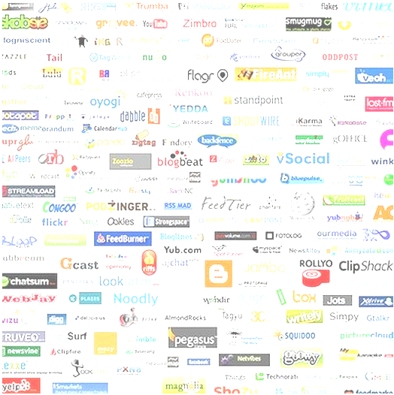
Веб 2.0 алати
-основне карактеристике
не траже инсталацију на вашем компјутеру
Учлањење(може бити бесплатна и/или плаћена верзија)
Имате своју страницу на интернету
Креирате је према својим потребама, а линк постављате на школски сајт, ваше место на интернету
Огромне могућности примене

Slide 3
Линоит алат за прављење паноа

Slide 5
Простор који добијате на интернету

Slide 6
Пано који деца уређују
Домаћи задатак: Пронађи занимљивости из живота старих Словена

Slide 7
Пано који наставник креира

Slide 8
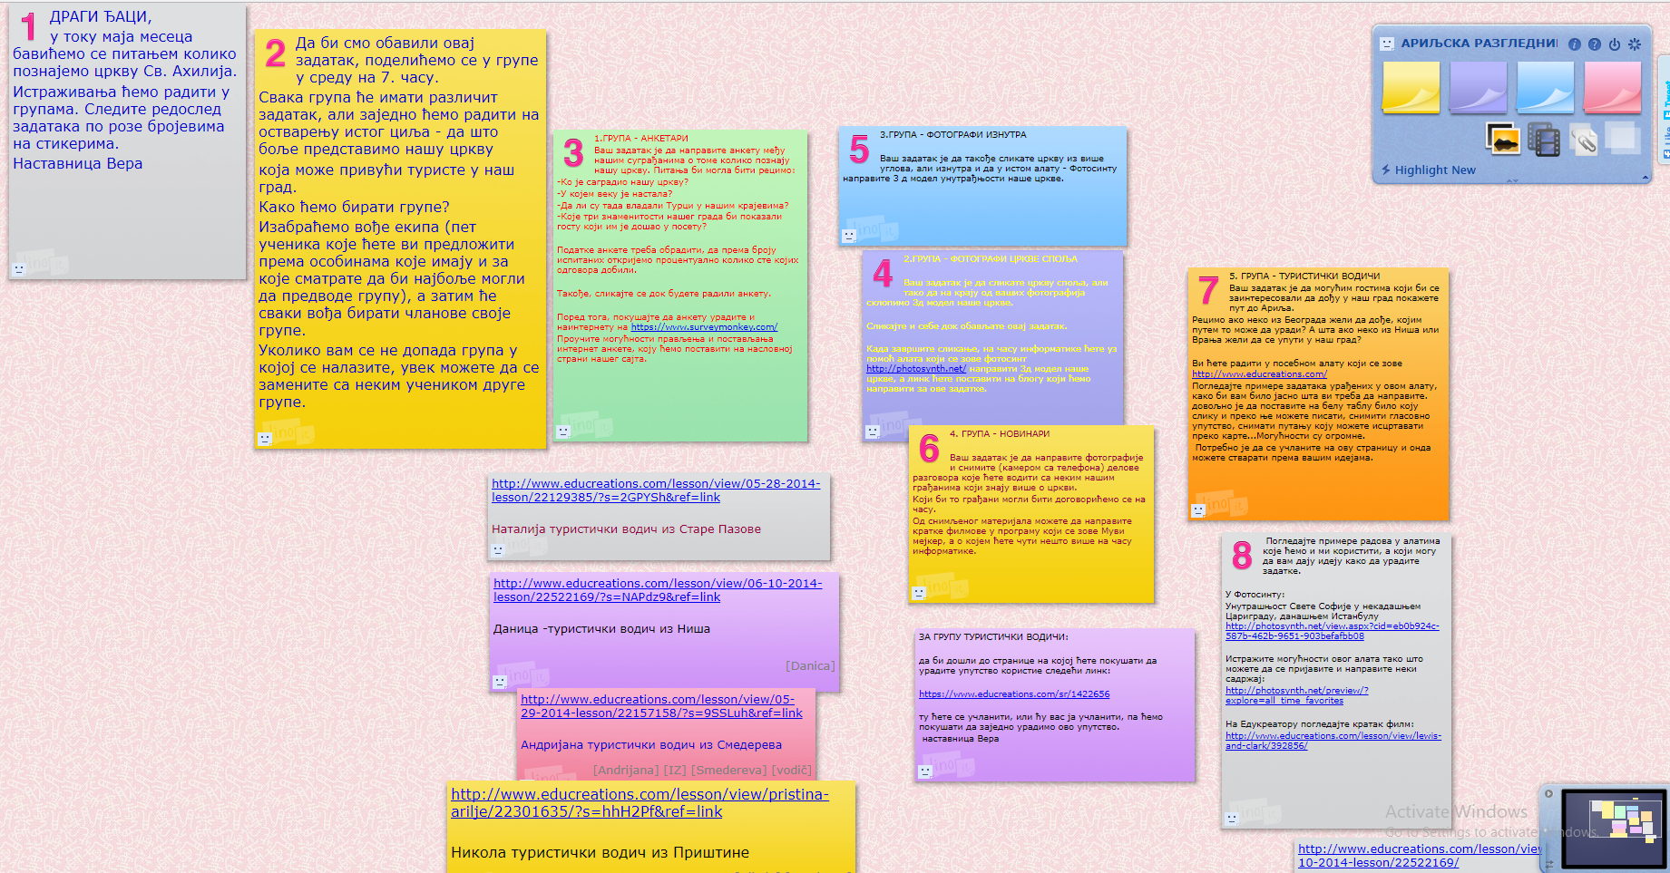
Организација групног рада
Када организујете групни рад, можете на паноу поставити захтеве које очекујете од ученика, као и линкове ка материјалима или алатима које желите да ученицима буду доступни.

Slide 9
Примена
Линк (везу) можете поставити на школски сајт, на свој блог или било који други простор који имате на интернету.
Ученици кроз истраживачке задатке које им ви дајете могу да истражују и реализују их.

